Slide 1
LM-Report Asistent
(LM-RA)
Iva Bartůňková
Jan Dědek
Jan Kodym
Martin Chrz

Slide 2
LM-Report Asistent (LM-RA)
Nástroj pro psaní analytických zpráv o výsledcích data miningu
V základní instalaci komunikuje s data minovacími nástroji LISp-Miner and Ferda DataMiner.
Výstupem je zpráva v editoru MS Word.

Slide 3
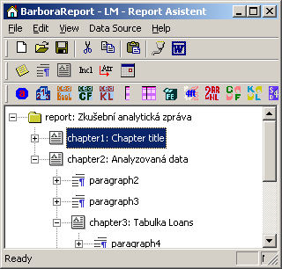
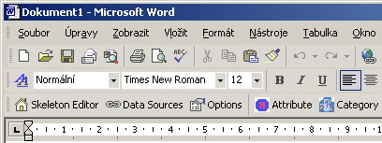
Dvě formy LM-RA
Editor kostry
  Nezávislá aplikace
Plugin pro MS Word
  Toolbar
Microsoft® Word
Použití:
Opakovaná analýza na pozměněných datech
K rozšíření změny do více výskytů ve zprávě
Použití: Jednorázová tvorba zprávy

Slide 4

LM-RA v procesu data miningu
Proces tvorby analytické zprávy:
Databáze
Metaforma
Analytická zpráva
Úpravy
Typický
Data Miner
(LispMiner, Ferda, …)
Textový editor
Textový editor
Za použití aplikace LM-Report Asistent
Metaforma
Kostra zprávy
Analytická zpráva
Úpravy
Databáze
Data Miner
(LispMiner, Ferda, …)
LM-Report Asistent
LM-Report Asistent
Textový editor

Slide 5
Editor kostry: Kostra zprávy
Kostra : LM-Report Asistent nahlíží na zprávu jako na strom prvků:
  Statické prvky
    kapitola, odstavec, text, …
  Aktivní prvky – závislé na výsledcích minování
    4ft hypotéza, cedent, úloha, …

Slide 6
Rozšiřitelnost LM-RA
Zásuvka pro nový data minovací nástroj
  DLL knihovna definované struktury v umístěná do patřičného adresáře
Nový aktivní prvek v existující zásuvce
  XML popis prvku a XSL transformace
Nová vizualizace aktivního prvku
  XSL transformace a XML popis vlastností vizualizace

Slide 7
Architektura LM-RA
LispMiner
metabase
LispMiner
metabase
LispMiner
metabase
Ferda
Project
Ferda
Project
Ferda
Project
???
Datové zdroje
(metaformy
analyzovaných dat)
Zásuvky (DLL)
Zásuvka pro
LispMiner
Zásuvka pro
Ferdu
Rozhraní zásuvek
LM–Report Asistent
jádro
Microsoft®
Word

Slide 8
End of presentation.

